Slide 1





2025학년도 신입생을 위한
수
청
강
신
안내
스포츠재활복지학전공

Slide 2




수강신청 시 진행 순서
[2025학년도 1학기 신입생 수강신청
방법 안내] 숙지
중부대학교 홈페이지 → 학사공지
졸업기준 확인 및 전공교과목 안내
1
· 전공(학과)별 졸업기준
· 교양필수 과목 안내 [기초교양/핵심교양]
· 이수 시 주의사항
· 학과(전공) 교과목 확인 - 1학년
· 신입생 수강신청 가능학점
2
3
2025학년도 신입생 학번 조회
4
수강신청 사이트 접속하기
5
수강신청 진행

Slide 3
1
[2025학년도 1학기 신입생 수강신청 방법 안내] ※숙지※
· 중부대학교 학교 홈페이지 → 학사공지
| 신입생 수강신청 일정 | 2025.02.26(수) 10:00 ~ 2025.02.28(금) 16:00

Slide 4

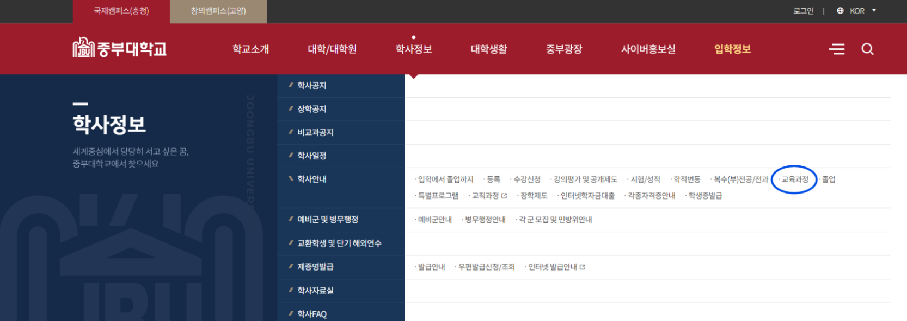
졸업기준 확인 및 전공교과목 안내
2
전공(학과)별 졸업이수 기준
· 중부대학교 학교 홈페이지 > 학사정보 > 학사안내 > 교육과정 클릭 후 >
아래 페이지 하단 첨부파일(교육과정 졸업기준) 참조 요망.

Slide 5
졸업기준 확인 및 전공교과목 안내
2
전공(학과)별 졸업이수 기준 - 25학번 졸업이수 학점
학부 | 학과 | ①교양 |  |  |  | ②전공 |  |  |  | 복수전공 | 부전공 | 졸업최소 이수학점
문화예술체육학부 | 스포츠재활복지학전공 | 기초교양 | 핵심교양 | 자유교양 | 소계 | 전공기초 |  | 전공필수 | (전기+전선+전필) 소계 | 36 | 18 | 130
 |  | 14 | 7 | 12 | 33~46 | 기초 | 진로
 |  |  |  |  |  | 6 | 4 | 15 | 76
※※졸업을 위해서는 위 표의 교양 및 전공 졸업학점의 최소이수학점을 충족해야 함※

Slide 6
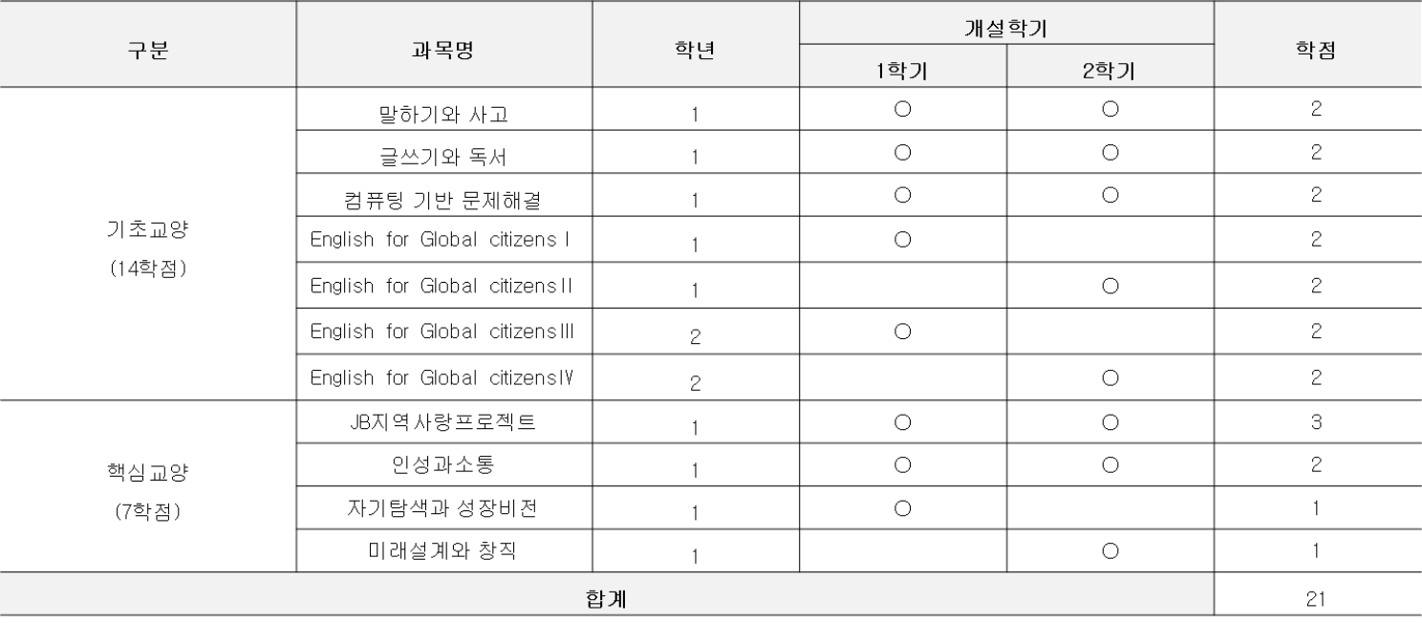
졸업기준 확인 및 전공교과목 안내
2
교양필수 과목 안내 [기초교양/핵심교양]

Slide 7
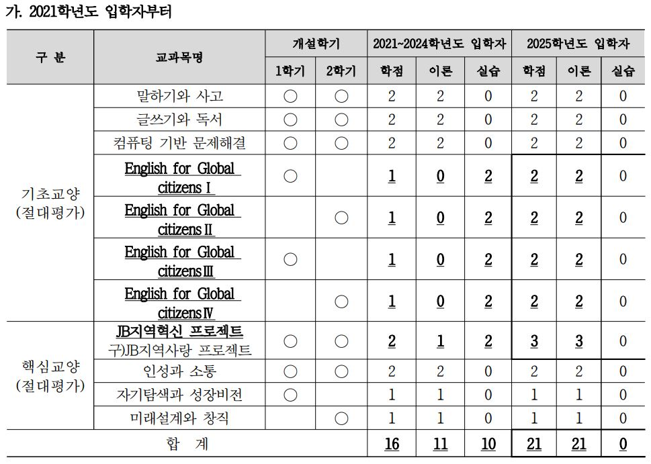
졸업기준 확인 및 전공교과목 안내
2
교양필수 과목 안내 [기초교양/핵심교양]

Slide 8
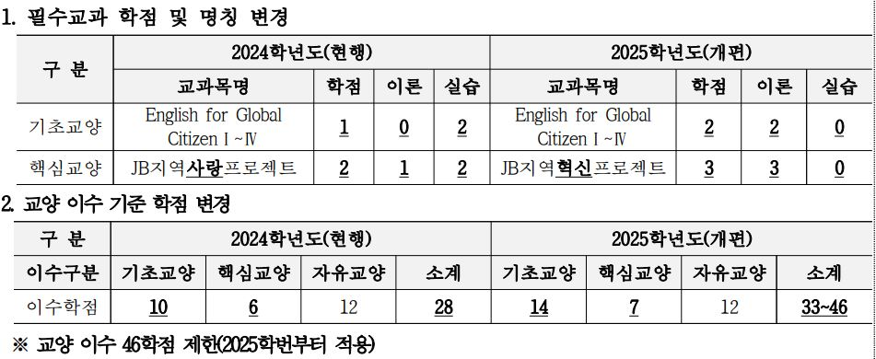
졸업기준 확인 및 전공교과목 안내
2
2025학년도 교양교육과정 개편 내용

Slide 9
졸업기준 확인 및 전공교과목 안내
2
졸업요건이수 시 주의사항
- 졸업을 위한 각 해당학과 전공/교양 졸업학점 및 비교과(JB-hexa 30점 이상) 충족 요함.
- 학과별 전공필수 총 학점 미이수 시 졸업불가 함.
- 편입생의 경우 교양 이수 조건 및 비교과 이수 면제(졸업 시 전적 대학 인정학점 포함됨.)
※ 융합전공 / 복수전공 별도 문의 요함(학과 내선번호 참조)

Slide 10

졸업기준 확인 및 전공교과목 안내
2
학과(전공) 교과목 확인 - 1학년
개설전공 | 학년 | 이수구분 | 과목코드 | 과목명
스포츠재활복지학전공 | 1 | 전공기초 | 61790-34 | 전공탐색과기업가정신
 | 1 | 전공기초 | 52110-01 | 체육학개론
 | 1 | 전공필수 | 53261-01 | 사회복지학개론
 | 1 | 전공필수 | 61612-01 | 해양레저스포츠 Ⅰ
 | 1 | 전공선택 | 55338-01 | 뉴스포츠
 | 1 | 전공선택 | 60903-01 | 전통무술Ⅰ
전공필수는 필수로 이수해야함에 따라 가장 먼저 수강신청하고 그 다음 [전공기초] / [전공진로]는 필요에 따라 수강요함.

Slide 11
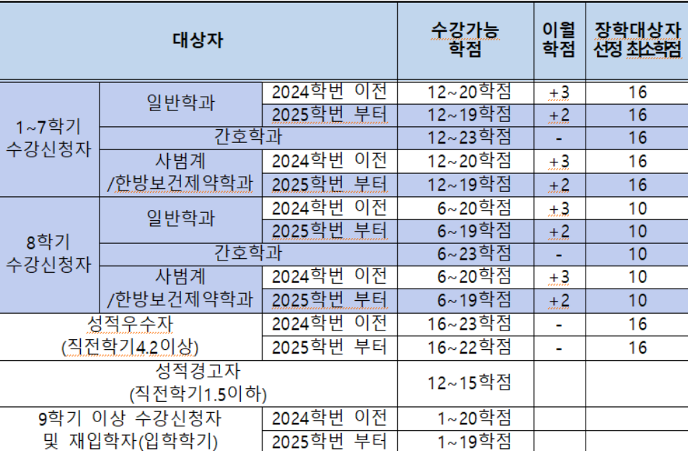
졸업기준 확인 및 전공교과목 안내
2
신입생 수강신청 가능학점
- 성적장학금 수혜 희망자는 최소 16학점 이수 필수.
(이후 4학년부터 최소 12학점 이수 필수)
- 원격 및 교류 강의는 최대 3과목(6학점 이내)
이수 가능.
- 이월학점제도란?
직전학기 남은 잔여학점을 그 다음학기 수강신청
가능학점에 포함시키는 제도. (2학점 이내)

Slide 12
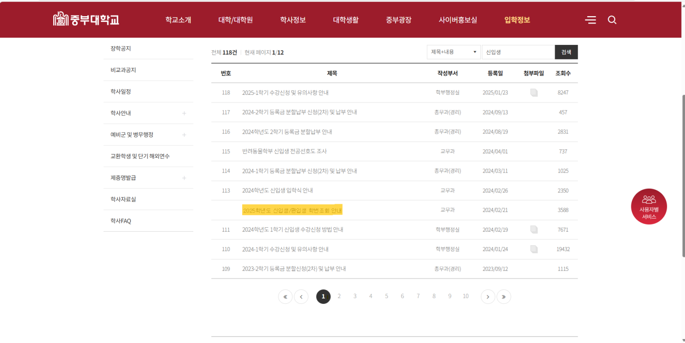
[신입생 학번 조회하기]
3
2025학년도 신입생/편입생 학번조회 안내

Slide 13
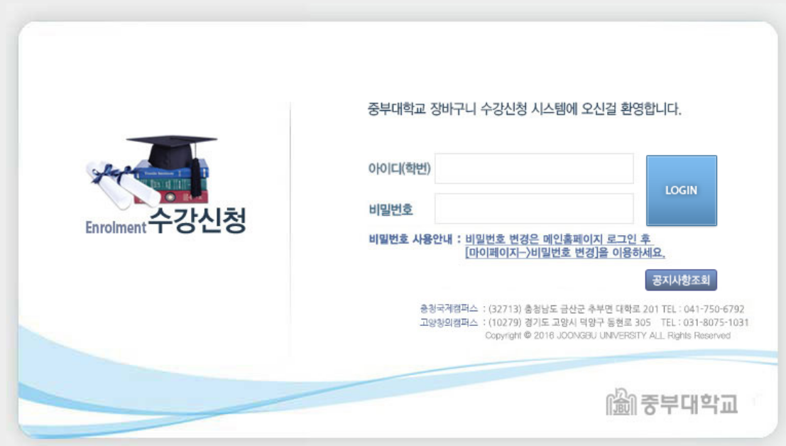
4
[수강신청 사이트 접속하기]
https://sg.joongbu.ac.kr/
아이디 / 비밀번호 입력 후 로그인
최초 아이디 : 학번(본인)
최초 비밀번호 : 생년월일(6자리)

Slide 14
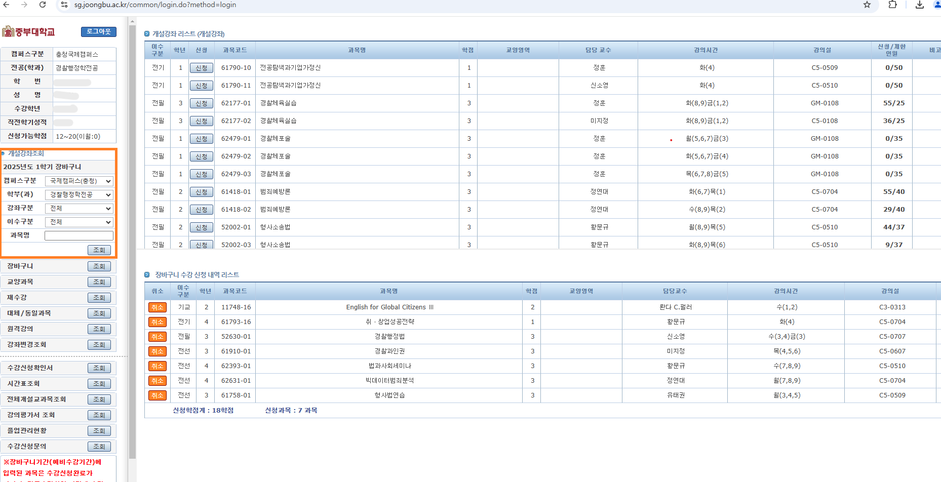
[수강신청 진행 안내]
5
- 전공과목 조회
캠퍼스구분 학부(과) 초기값은 소속캠퍼스 및 소속학과로 설정
캠퍼스 설정 > 학부(과) 설정 > 조회 클릭 시 해당학과(전공) 과목 신청가능

Slide 15
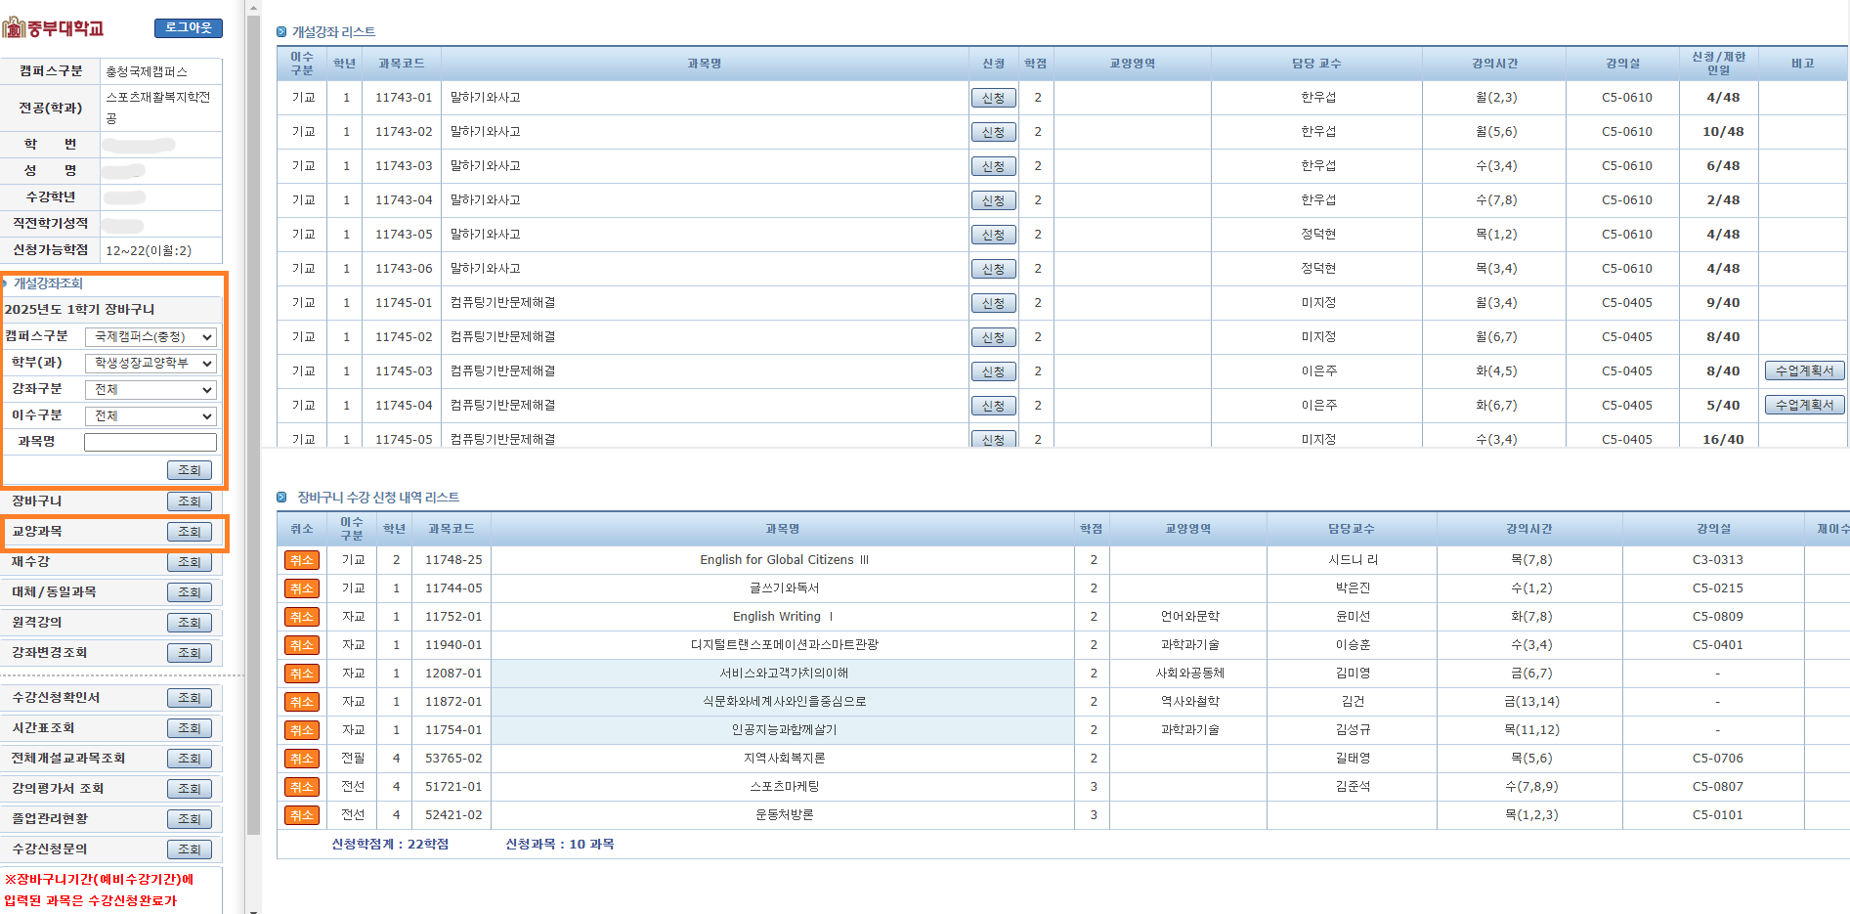
[수강신청 진행 안내]
5
- 교양과목 조회
교양과목 조회 - 학부(과)가 학생성장교양학부로 변경되며 교양과목 신청가능
이수구분을 기초교양, 핵심교양, 자유교양 중 선택하여 해당과목 신청

Slide 16
6
Q&A

Slide 17
스포츠재활복지학전공에
오신걸 환영합니다.

